Slide 1

Кировское областное государственное профессиональное образовательное бюджетное учреждение
«Слободской колледж педагогики и социальных отношений»
РАЗРАБОТКА МОБИЛЬНОГО ПРИЛОЖЕНИЯ ДЛЯ ТУРИСТОВ ГОРОДА СЛОБОДСКОГО
Выполнил:
Чемоданов Павел Юрьевич
Группа: 22П-1
Специальность:
09.02.07 Информационные
системы и программирование
Руководитель: Калинин
Арсений Олегович
2025

Slide 2
РАЗРАБОТКА МОБИЛЬНОГО ПРИЛОЖЕНИЯ ДЛЯ ТУРИСТОВ ГОРОДА СЛОБОДСКОГО
Актуальность
Рост внутреннего туризма → спрос на цифровые гиды для малых городов.
Слободской — богатое культурное наследие (храмы, музеи, парки), но информация разрознена или устарела.
Универсальные сервисы (Google Maps, 2GIS, Tripadvisor) не подходят:
— игнорируют малые города,
— нет локального контекста,
— платные API (Google).
→ Необходимо специализированное решение с акцентом на автономность и персонализацию.

Slide 3
РАЗРАБОТКА МОБИЛЬНОГО ПРИЛОЖЕНИЯ ДЛЯ ТУРИСТОВ ГОРОДА СЛОБОДСКОГО
Цель и задачи
Цель: Разработка мобильного приложения SlobGOOD для информационно-навигационного сопровождения туристов в г. Слободском.
Задачи:
Провести анализ предметной области и аналогов.
Сформулировать техническое задание.
Разработать архитектуру и UI на Jetpack Compose + Material 3.
Реализовать функционал на Kotlin.
Провести тестирование и оценку работоспособности.

Slide 4
РАЗРАБОТКА МОБИЛЬНОГО ПРИЛОЖЕНИЯ ДЛЯ ТУРИСТОВ ГОРОДА СЛОБОДСКОГО
Анализ аналогов
Google Maps — платный, требует аккаунта;
2GIS — не поддерживает Слободской;
Tripadvisor — без маршрутов и оффлайн-режима;
OpenRouteService и OSMDroid — бесплатно, открыто, подходят для реализации.
→ Существующие решения не обеспечивают локализацию, персонализацию, маршрутизацию и Material 3 одновременно — требуется собственное приложение.

Slide 5
РАЗРАБОТКА МОБИЛЬНОГО ПРИЛОЖЕНИЯ ДЛЯ ТУРИСТОВ ГОРОДА СЛОБОДСКОГО
Основное окно

Slide 6
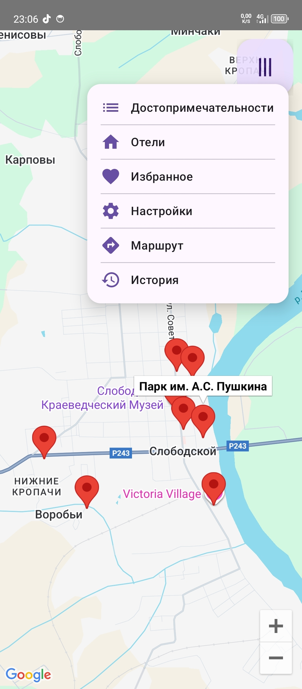
РАЗРАБОТКА МОБИЛЬНОГО ПРИЛОЖЕНИЯ ДЛЯ ТУРИСТОВ ГОРОДА СЛОБОДСКОГО

